Slide 1
Familienpolitik und ihre Herausforderungen
Dr. Sophie Karmasin
Bundesministerin für Familien und Jugend

Slide 2

Vision 2025
Österreich soll das familien-
freundlichste Land Europas
werden.

Slide 3
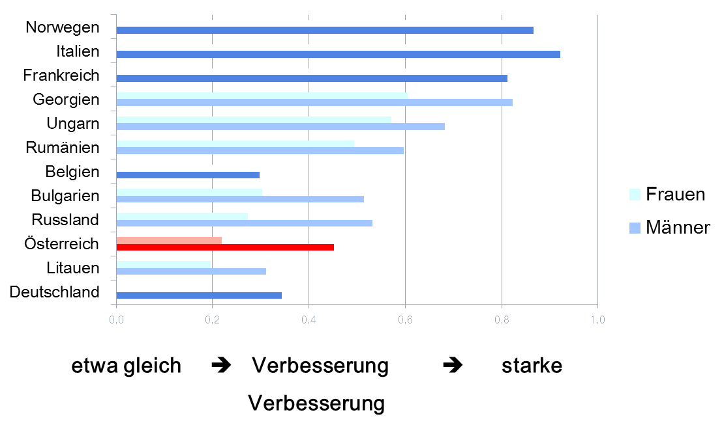
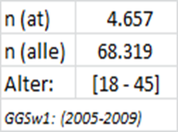
„Stellen Sie sich vor, Sie würden in den nächsten drei Jahren ein Kind bekommen.
Welche Folgen hätte das auf Ihre Lebensfreude und – zufriedenheit?“
Österreicher/innen erwarten sich von Kindern eine im internationalen Vergleich unterdurchschnittliche Verbesserung ihrer persönlichen Lebenszufriedenheit.
Quelle: Generations & Gender Programme 2013

Slide 4
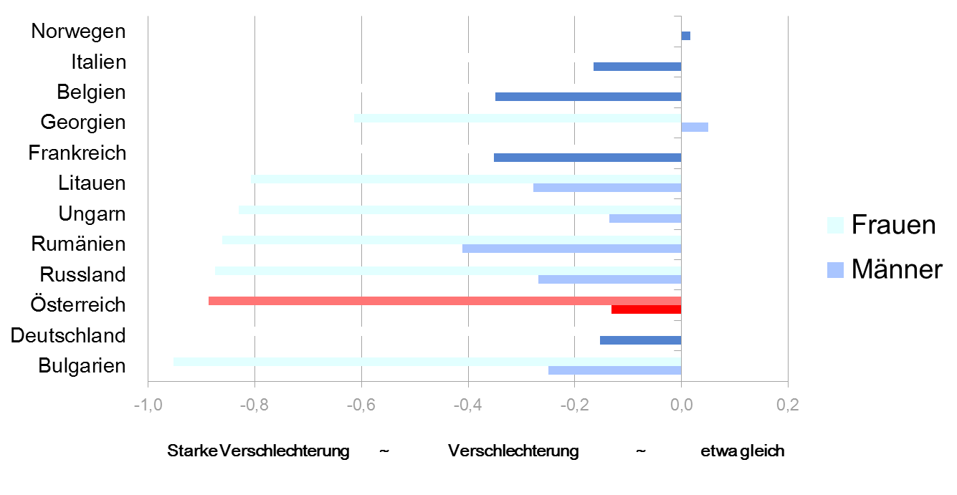

„Stellen Sie sich vor, Sie würden in den nächsten drei Jahren ein Kind bekommen. Welche Folgen hätte das auf Ihre Beschäftigungschancen?“
Österreicherinnen erwarten zwar eine Verbesserung ihrer Lebenszufriedenheit, jedoch für den Preis deutlicher Verschlechterungen bei den beruflichen Chancen der Frauen.
Quelle: Generations & Gender Programme 2013

Slide 5
Familienfreundlichkeitsmonitor 2015 Die Ergebnisse im Überblick
Übersicht der Indikatoren | Entwicklung 2014 →2015
1. Familienfreundlichkeit | ☺
2. Familien mit Kindern | ☺
3. Gesamtfertilitätsrate und Kinderwunsch | ☺
4. Verteilung familienpolitischer Leistungen | 2016/17
5. Kinderbetreuung | ☺
6. Vereinbarkeit von Familie und Beruf | ☺
7. Familienunternehmen | ☺
8. Partnerschaftlichkeit | ☺
9. Risikofaktoren | 2016/17
10. Bekanntheit und Inanspruchnahme von Familienleistungen | 2016/17

Slide 6
Einschätzung der Familienfreundlichkeit
Vision 2025: Platz 1!
Quelle: Market 2015, n=1011, Stiftung für Zukunftsfragen 2013; Repräsentativbefragung von
1.000 Personen ab 14 Jahren in 10 europäischen Ländern 2012
Frage: Wie kinderfreundlich ist ihr Land?

Slide 7
Partnerschaftlichkeit
*
Mehr Väterbeteiligung bis 2025!
(25% bis 2018)
* Väterbeteiligung über alle KBG-Modelle; Bei Einkommensabhängigem KBG: 28,6% Väterbeteiligung.
Quelle: Statistik Austria, Mikrozensus 2012, Wifo 2014
Beobachtungszeitraum ist ein Kalenderjahr

Slide 8
Kinderbetreuungsquoten
Betreuungsquote | 2013 | 2014 | 2025
Kinder unter 3 Jahren | 25,1% | 25,9% | Steigend (33% bis 2018)
Kinder von 3 bis 6 Jahren | 92,8% | 94% | Steigend
Quelle: Kindertagesheimstatistik 2013/14, 2014/15, BMFJ
Inkl. Tageselternbetreuung und vorzeitig eingeschulten Kindern
Notes:
Die Wirkung der 15a-Vereinbarung im Jahr 2014
Unter 3-jährige: 2.717 neue Betreuungsplätze
3-6-jährige: 5.525 neue Betreuungsplätze
Insgesamt 8.242 neue Betreuungsplätze
Ziele bis 2018:
12.000 neue Betreuungsplätze
20.000 neue VIF-konforme Plätze*
Qualitätskompass Elementarpädagogik
*VIF = Vereinbarkeitsindikator für Familien und Beruf

Slide 9
Kinderbetreuungsquoten nach Bundesländern
 |  | Öster-reich | Burgenland | Kärnten | Niederöster-reich | Oberöster-reich | Salzburg | Steier-mark | Tirol | Vorarl-berg | Wien
0 bis 2 Jahre | 2014 | 25,9% | 31,4% | 22,4% | 26,6% | 15,2% | 23,0% | 17,8% | 24,2% | 23,3% | 40,4%
 | 2013 | 25,1% | 32,0% | 20,7% | 24,9% | 14,2% | 22,1% | 17,1% | 23,3% | 21,9% | 40,7%
3 bis 5 Jahre | 2014 | 94,0% | 98,5% | 88,9% | 97,7% | 93,9% | 92,9% | 89,4% | 93,6% | 94,5% | 94,6%
 | 2013 | 92,8% | 99,8% | 87,4% | 98,0% | 93,6% | 92,3% | 89,4% | 93,0% | 95,0% | 90,0%
Quelle: Kindertagesheimstatistik 2014/15, Berechnung BMFJ
Inkl. Tageselternbetreuung und vorzeitig eingeschulten Kinder

Slide 10
Kinderbetreuung im ländlichen Raum
Zur Unterstützung der Vereinbarkeit von Familie und Beruf außerhalb der großen Ballungszentren
Verhindert Abwanderung in urbane Gebiete
Green Care ermöglicht Kinderbetreuung am Bauernhof

Slide 11
Ausbau des institutionellen Kinderbildungs- und - betreuungsangebots
Schwerpunkt: Annäherung an das Barcelona-Ziel bei den
unter-3-jährigen Kindern im gesamten Bundesgebiet
Schließung von regionalen Lücken für die 3- bis 6-jährigen Kinder
Förderplus für Tagesmütter/-väter-Angebote

Slide 12
Familienfreundlichkeit als Wirtschafts- und Standortfaktor
Familienfreundlichkeit ist längst nicht mehr „nur“ eine Frage von sozialem Engagement
Von elementarer Bedeutung für den Wirtschafts-, Lebens- und Zukunftsstandort Österreich
Entscheidender Wettbewerbsvorteil für Unternehmen und Gemeinden

Slide 13


Slide 14


Kernthemen
Best Practices & Vernetzung
Über 280 Netzwerkpartner auf der Online-Plattform, Informationsveranstaltungen, Netzwerktreffen
Inspirieren & Motivieren
Nationale Aktionstage,
Informationsveranstaltungen
Regionale Kommunikationsplattformen
Erfolgsbeispiele und Erfahrungsberichte
Themenspezifische Vernetzungstermine
Begleitende Studien, Umfragen, Family Lanes, Publikationen, Familienfeste,
Online – Adventkalender
Umsetzen & Konkretisieren
Beispiele gelebter Familienfreundlichkeit

Slide 15
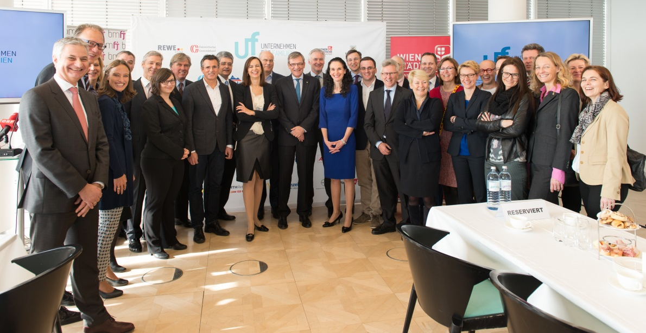
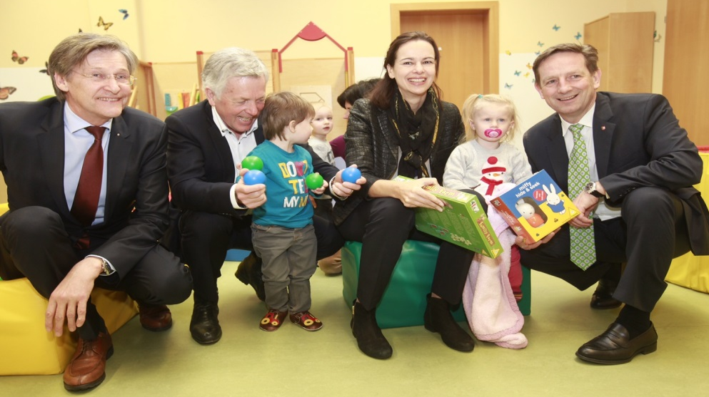
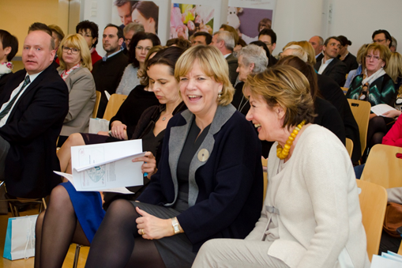

Ein Netzwerk entsteht…
Auftakt: Pressekonferenz am 12. März 2015 mit Partnern der ersten Stunde
Zahlreiche österreichweite Informationsveranstaltungen „Forum Familienfreundlichkeit“ und Vernetzungstreffen
© vlnr: Stefan Feiner, fotoburghart.at, Sonya Konitsch

Slide 16
Ein Netzwerk entsteht…
Familienfeste 2015 und 2016 in fast allen Bundesländern
Aktionstage „Partner in Aktion“ unter dem Motto „Zeit für die Familie“ rund um den Internationalen Tag der Familie im Mai 2015 und 2016
Persönliche Gespräche mit zahlreichen Gemeindevertreter/innen und Unternehmer/innen, z.B. bei Betriebsbesuchen
Online-Adventkalender mit familienfreundlichen Maßnahmen der „Unternehmen für Familien“ Partner
1. Jahrestag mit 200. Partner im Netzwerk am 11. März 2016
Staatspreis „Unternehmen für Familien“ und Sonderpreis in Kooperation mit kununu

Slide 17

Unsere Netzwerkpartner
Österreichweit: über 280 Partnerunternehmen und – gemeinden

Slide 18
